Slide 1
Registrere nye leverandører i KGV

Slide 2
Innledning
Søk i leverandørdatabasen for å se om leverandøren er registrert i KGV. Veiledning ligger til slutt i foilsettet
Er ikke leverandøren registrert? Benytt denne veilederen for å registrere leverandøren
Registrering starter hos oppdragsgiver og avsluttes hos leverandør

Slide 3
Oppdragsgiversiden

Slide 4
Registrering av leverandør - Leverandørinformasjon
Ta kontakt med leverandør og be om følgende opplysninger:
Firmanavn
Kontaktperson
Tlf.nr.
E-postadresse

Slide 5
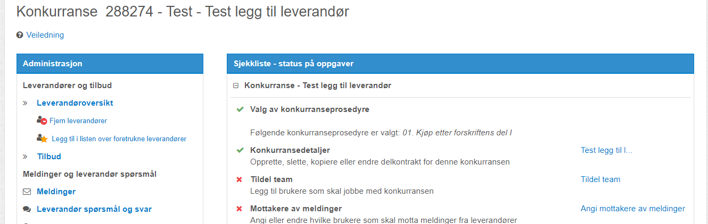
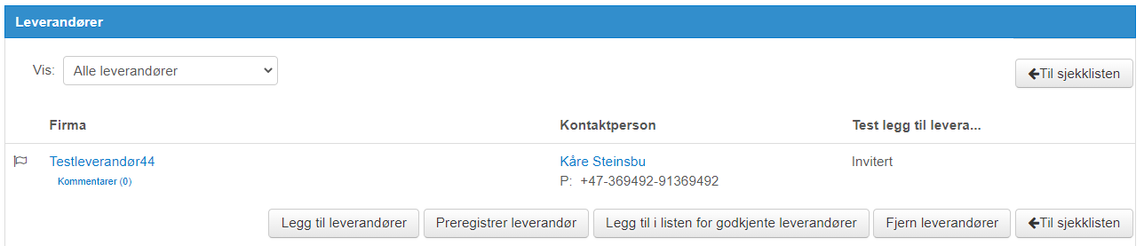
Registrer leverandør
Gå inn i sjekklisten for den aktuelle konkurransen
Klikk på «Leverandøroversikt» i venstre menyen
Du får følgende bilde
Klikk på «Preregistrer leverandør»

Slide 6
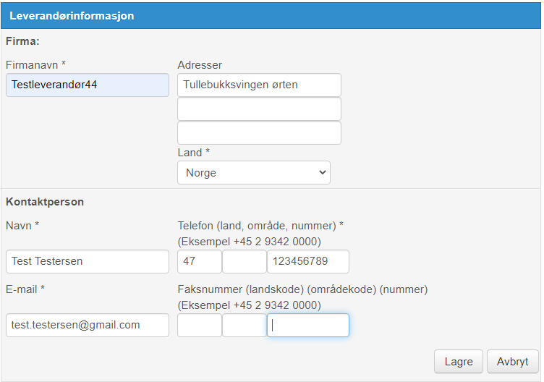
Registrer leverandør forts…
Du får følgende bilde:
Fyll inn Firma informasjon og informasjon om kontaktperson
Alle felt med «*» er obligatorisk
Klikk på «Lagre»

Slide 7
Leverandørsiden

Slide 8
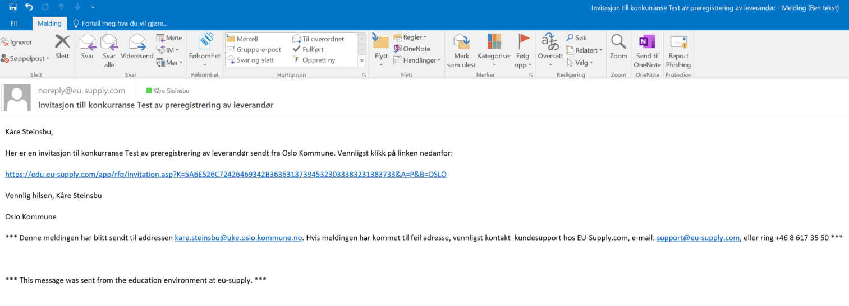
Melding til leverandør
Leverandøren får følgende e-post.
Leverandør må trykke på denne linken.

Slide 9
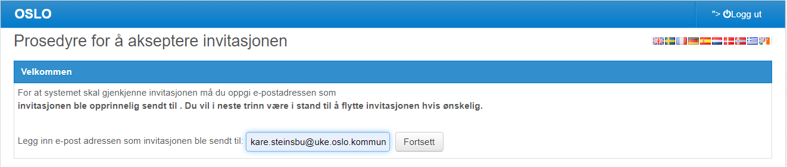
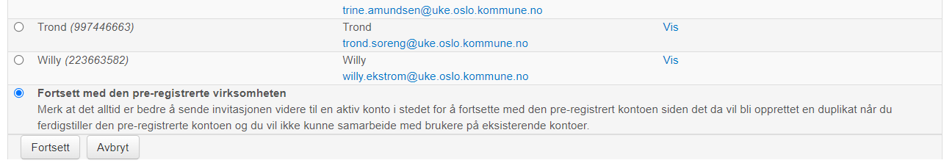
Hva leverandøren skal gjøre i KGV
Leverandøren får følgende bilde og må akseptere invitasjonen:
ved å skrive inn e-post adressen som invitasjonen ble sendt til og
trykk på «Fortsett» knappen.
Leverandøren får følgende bilde:
Huk av for «Fortsett med den pre-registrerte virksomheten»
Trykk «Fortsett»

Slide 10
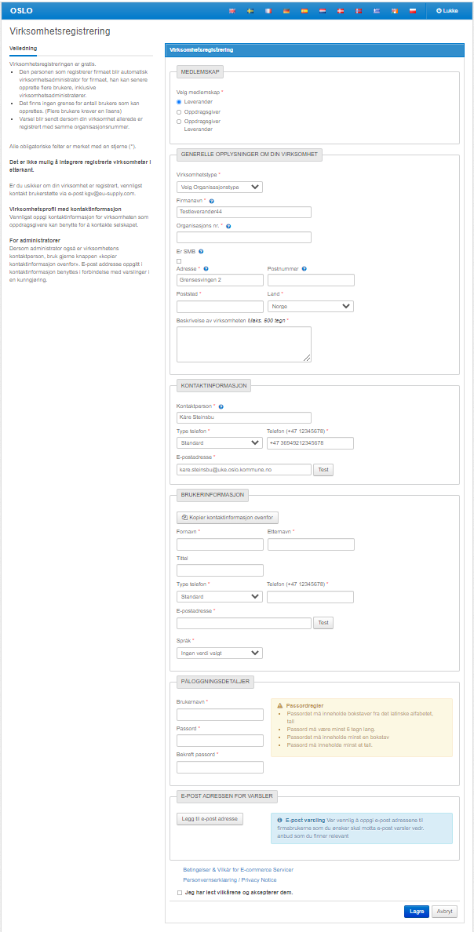
Leverandøren ferdigregistrerer informasjon
Leverandøren får følgende bilde:
Leverandøren må fylle ut all obligatorisk informasjon som er merket med *
Trykk deretter på «Lagre» knappen

Slide 11
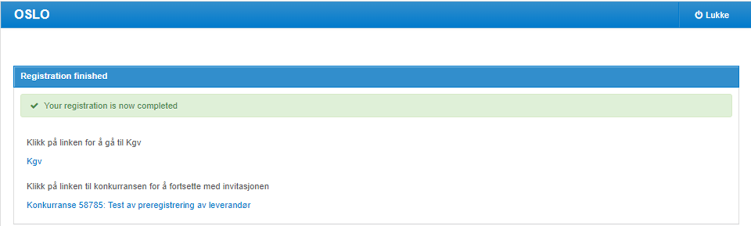
Melding til leverandør etter registrering
Leverandøren får følgende bekreftelse i KGV om at registrering av leverandør er ferdig
Leverandør må klikke på linken for å komme inn i konkurransen

Slide 12
Søk i leverandørdatabasen i KGV

Slide 13
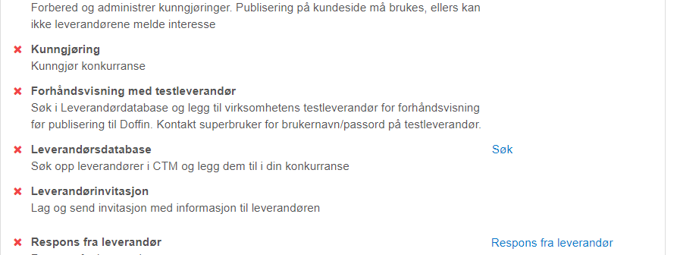
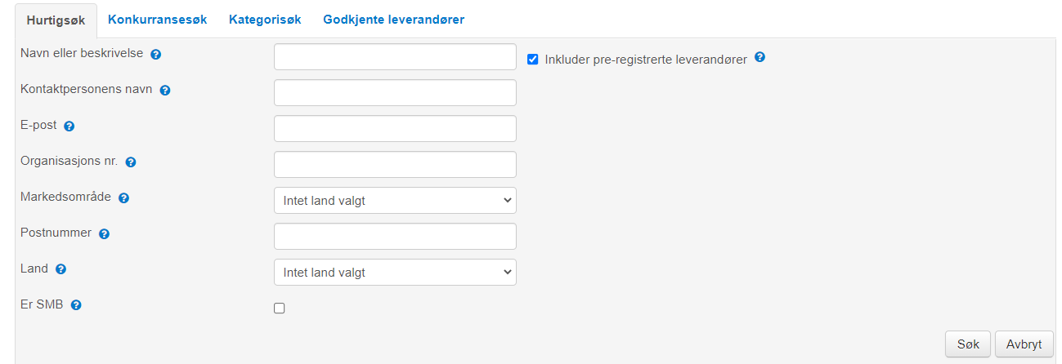
Søk i Leverandørdatabasen
Søk av leverandør i en konkurranse:
Gå inn i sjekklisten i konkurranse.
Gå ned i sjekklisten til «Leverandørdatabase»
Klikk på «Søk»
Du får følgende bilde:
NB: Huk av for «Inkluder pre-registrerte leverandører»
Fyll inn aktuell informasjon
Trykk «Søk»

Slide 14
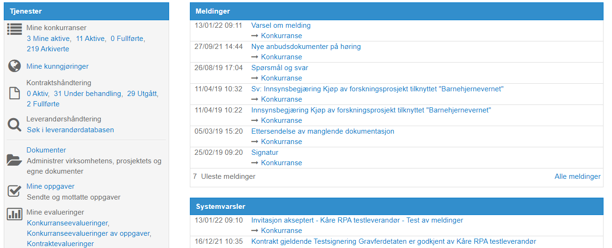
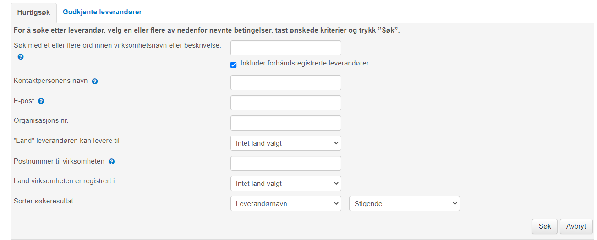
Søk i Leverandørdatabasen forts…
Søk på hovedsiden:
Klikk på «Søk i leverandørdatabasen»
Du får følgende bilde:
NB: Huk av for «Inkluder forhåndsregistrerte leverandører»
Fyll inn aktuell informasjon
Trykk «Søk»

